Slide 1
Краткое ознакомление с основными проектами
Есть 2, скорее всего, самых интересных проекта, про которые я хотел бы рассказать (долго думал, какой сделать заглавным).

Slide 2
План
Рассказать про оптимизатор комбинации мазков
Быстро показать функционал МатБота
Рассказать об алгоритме МатБота

Slide 3
Оптимизатор комбинации мазков
Есть много интересных моментов, их всех сложно обсудить…
Сконцентрируемся на главном

Slide 4
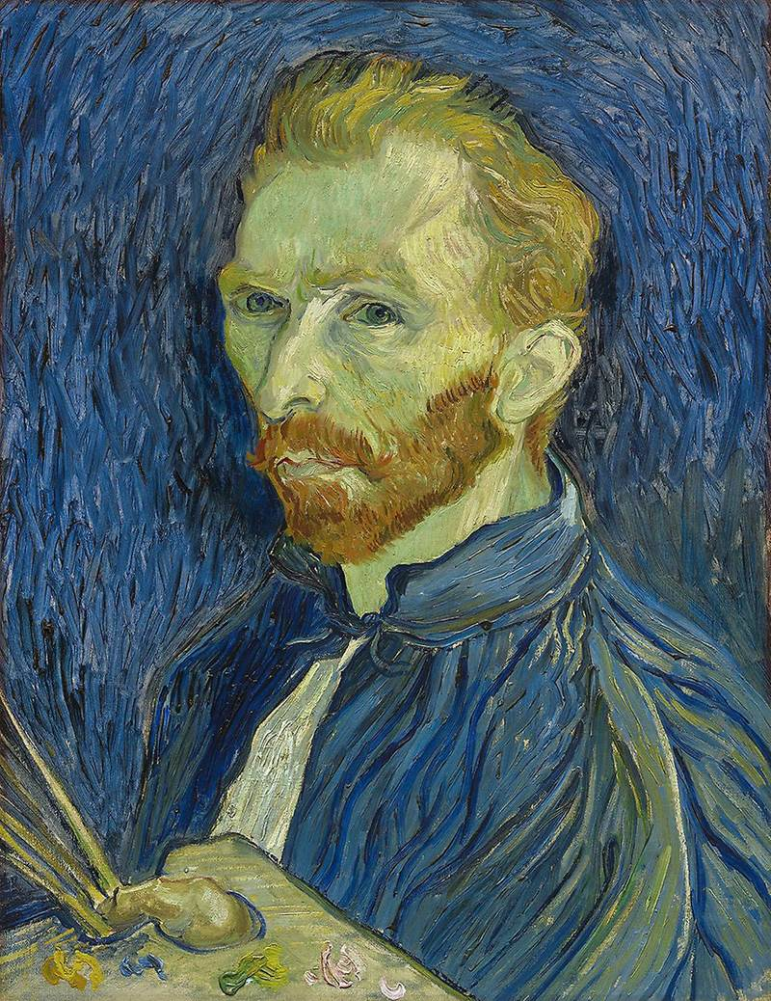
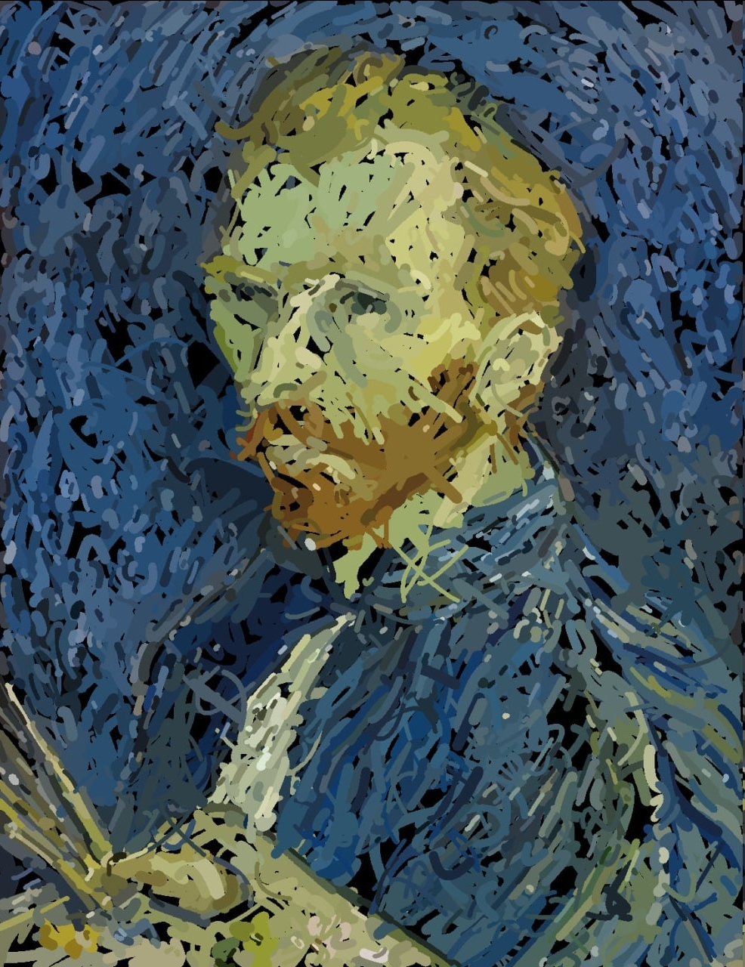

Задача: найти комбинацию мазков для робота-художника по растровому изображению

Slide 5
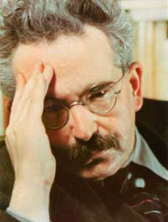
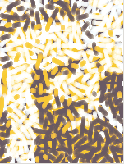
A robotic system for interpreting images into painted artwork (by Carlos Aguilar && Hod Lipson)

Slide 6
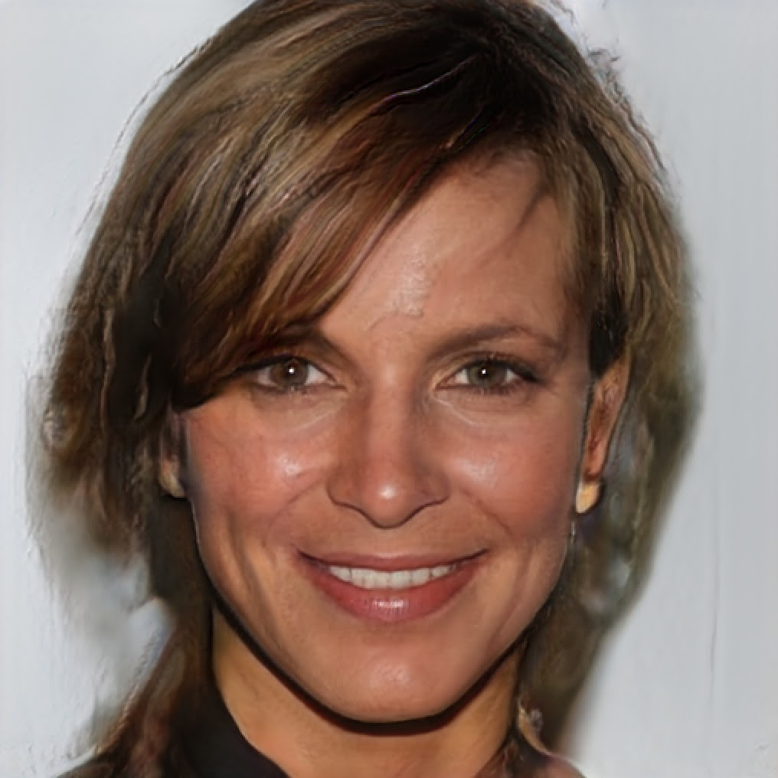
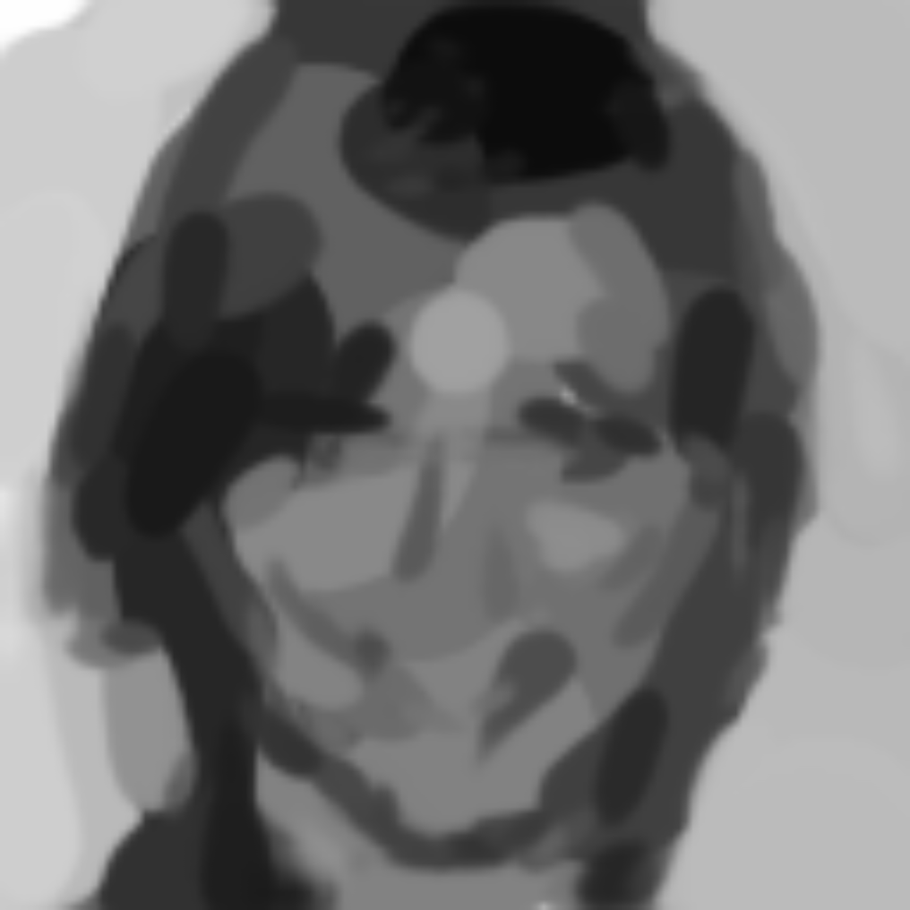
Artistic Style in Robotic Painting (by Ardavan Bidgoli, Manuel Ladron De Guevara, Cinnie Hsiung, Jean Oh, Eunsu Kang)

Slide 7
Для решения задачи использовались соединённые алгоритмы оптимизации, обвязанные многими другими алгоритмами
Модификация операций ГА (корректировка размеров и кривизны, скрещивание, мутации)
Эффективное распределение вычислительных ресурсов
Регуляция скорости сходимости
Перенос вычислений на видеокарту
Социальное неравенство среди зон
Слои детализации
Обведение границ
Оптимальный порядок отрисовки мазков
Сжатие цветовой палитры

Slide 8
Технические аспекты

Slide 9
Параметры, которые регулируются в stroke_constraining
Минимальные и максимальные высота и ширина bounding_box-а мазка
Минимальные и максимальные толщина и длина мазка
Всписываемость в изображение
Искривлённость

Slide 10
Дальнейшее развитие
Генерация нескольких слоёв мазков по детализации
Быстрый пересчёт функции ошибки
Улучшить разделение на цветовые зоны
Научиться считать градиенты функции ошибки по параметрам для использования
Модуль для комплексной оценки качества оптимизационных алгоритмов
Улучшить контроль уровня разнообразия геномов ГА
Перенести графические вычисления на видеокарту, где это целесообразно

Slide 11
Математический бот
По моим данным, боту из приёмной комиссии пока не писали, поэтому я сейчас, с Вашего позволения, быстро продемонстрирую его функциональность.

Slide 12
Тестирование бота на функциях из таблицы

Slide 13
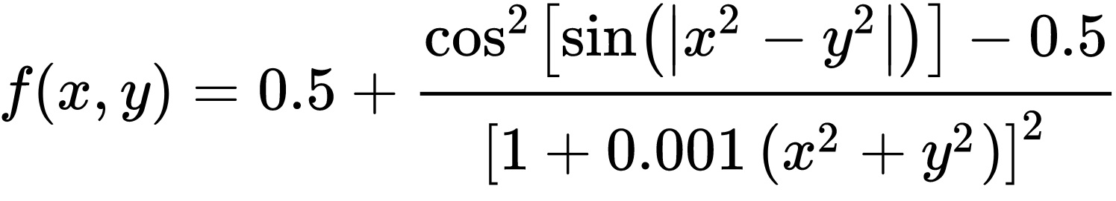
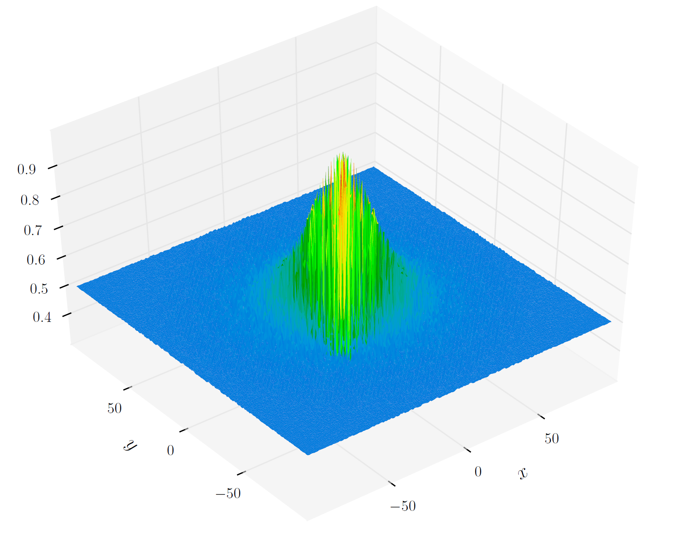

Schaffer function N. 4: ✔
optimize -cos(x)cos(y)(exp(-((x-pi)^2 + (y-pi)^2)))
| for x in [-100; 100], y in [-100; 100] | minorant -100
x : 0, y : -1.25313 f(x, y): 0.292579

Slide 14
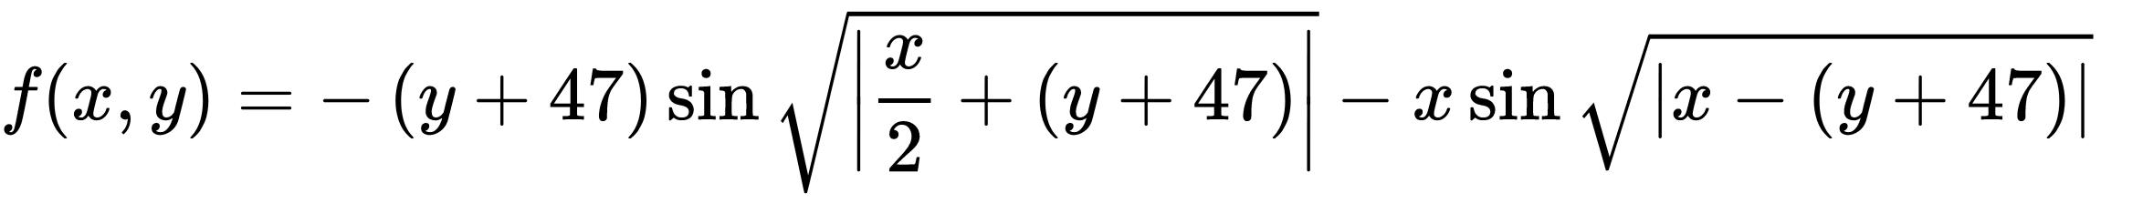
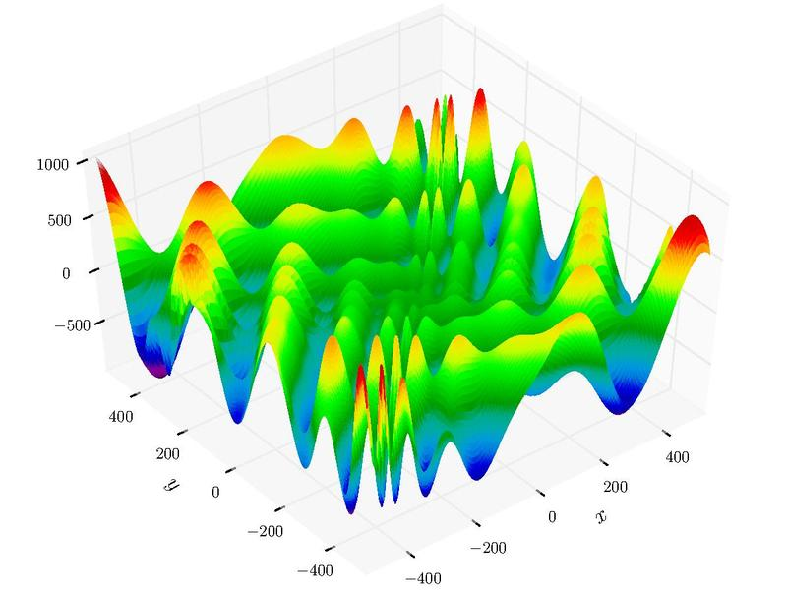
Eggholder function: ✔
optimize -(y + 47) * sin(sqrt(abs( x/2 + (y + 47) ))) - x sin(sqrt(abs( x - (y + 47) ))) | for x in [-512, 512], y in [-512, 512] | minorant -10000
x : 522.161, y : 413.316, f(x, y): -976.911000

Slide 15
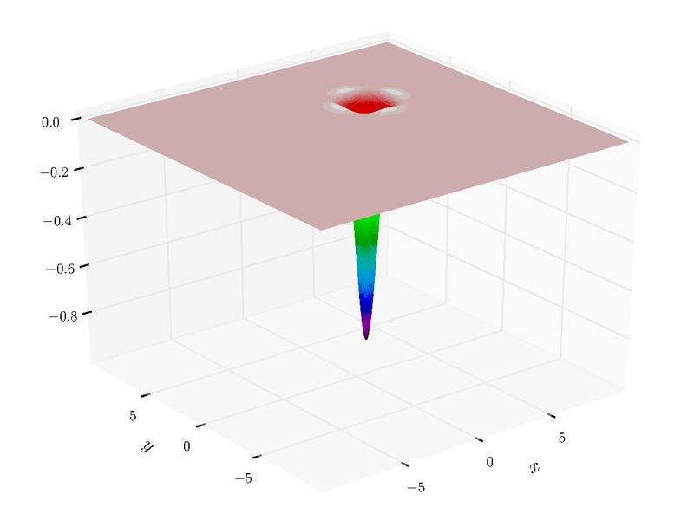
Easom function: ✔
optimize 0.5 + (cos(sin(abs(x^2 - y^2)))^2 - 0.5) / (1 + 0.001(x^2 + y^2))^2
| for x in [-100; 100], y in [-100; 100] | minorant -100
x : 3.14159,
y : 3.14159,
f(x, y) = -1

